Slide 1

西安京维智网科技有限公司
智慧链接未来，科技引领创新
Notes:
大家好，欢迎来到西安京维智网科技有限公司的介绍会。今天，我将向大家展示我们公司的发展历程、核心业务、技术实力以及未来的发展蓝图。我们的Slogan是“智慧链接未来，科技引领创新”，这正是我们公司的核心价值所在。

Slide 2








目录
公司简介
荣誉资质
核心业务
团队介绍
技术实力
未来展望
成功案例
联系方式
Notes:
本次介绍将分为八个部分，首先是公司简介，然后是核心业务、技术实力、成功案例、荣誉资质、团队介绍、未来展望，最后是联系方式。希望能让大家对我们公司有一个全面的了解。

Slide 3





公司简介
成立时间：2019年04月01日
注册资本：339万元
法定代表人：关亚彬
公司地址：陕西省西安市浐灞生态区欧亚大道3939号欧亚国际二期3号楼1404室
公司定位：一家以从事科学研究和技术服务业为主的企业，专注于信息系统集成、人工智能、物联网等领域。
Notes:
西安京维智网科技有限公司成立于2019年4月，注册资本339万元，法定代表人是关亚彬先生。公司位于陕西省西安市浐灞生态区，是一家专注于信息系统集成、人工智能、物联网等领域的高新技术企业。

Slide 4



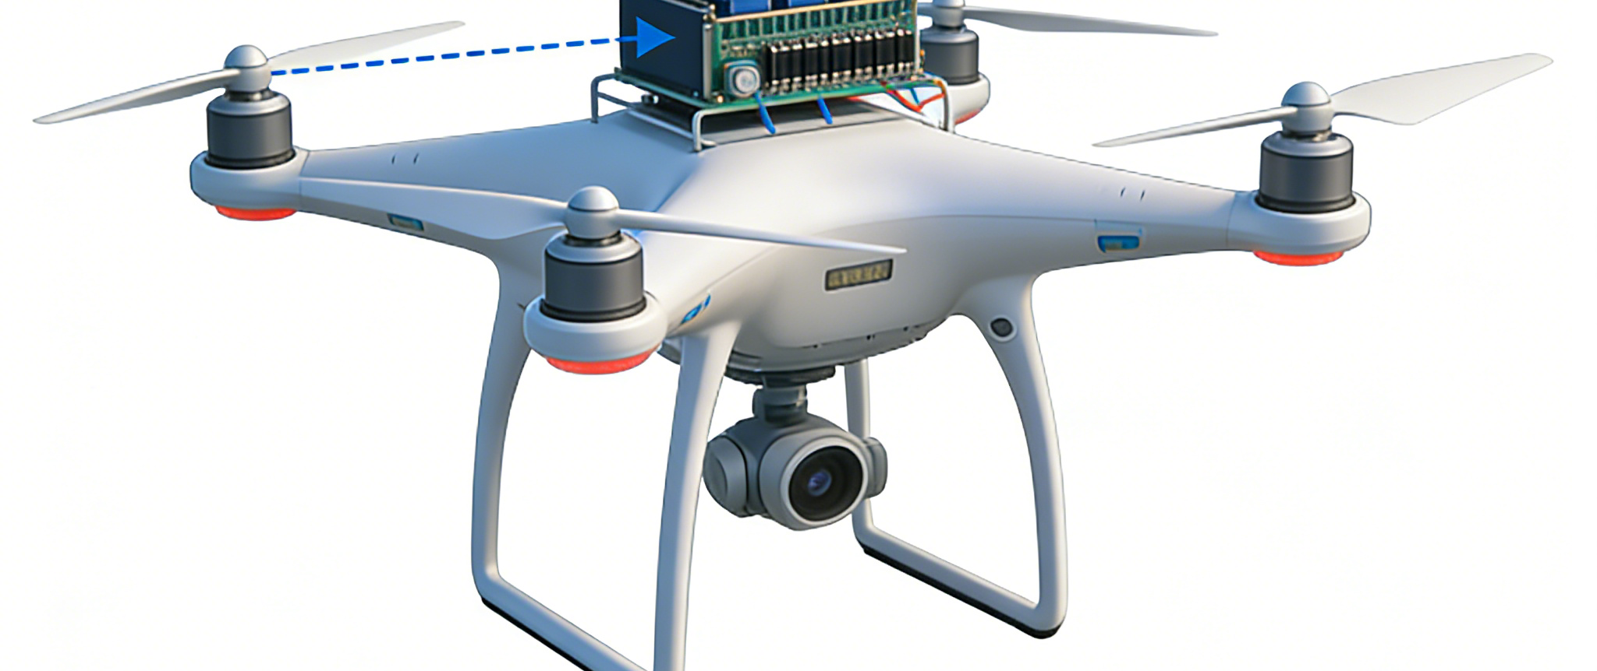

核心业务 - 信息系统集成服务
业务定义
将计算机软件、硬件、网络通信等技术和产品集成为满足用户特定需求的信息系统服务商。
服务内容
包括系统设计、系统集成、安装调试、系统维护一站式服务。
应用领域
广泛应用于政府、能源、交通、教育等关键行业。
Notes:
我们的核心业务之一是信息系统集成服务。我们致力于为客户提供从系统设计、集成、调试到维护的一站式解决方案，服务领域涵盖政府、金融、能源、交通、教育等多个行业。

Slide 5
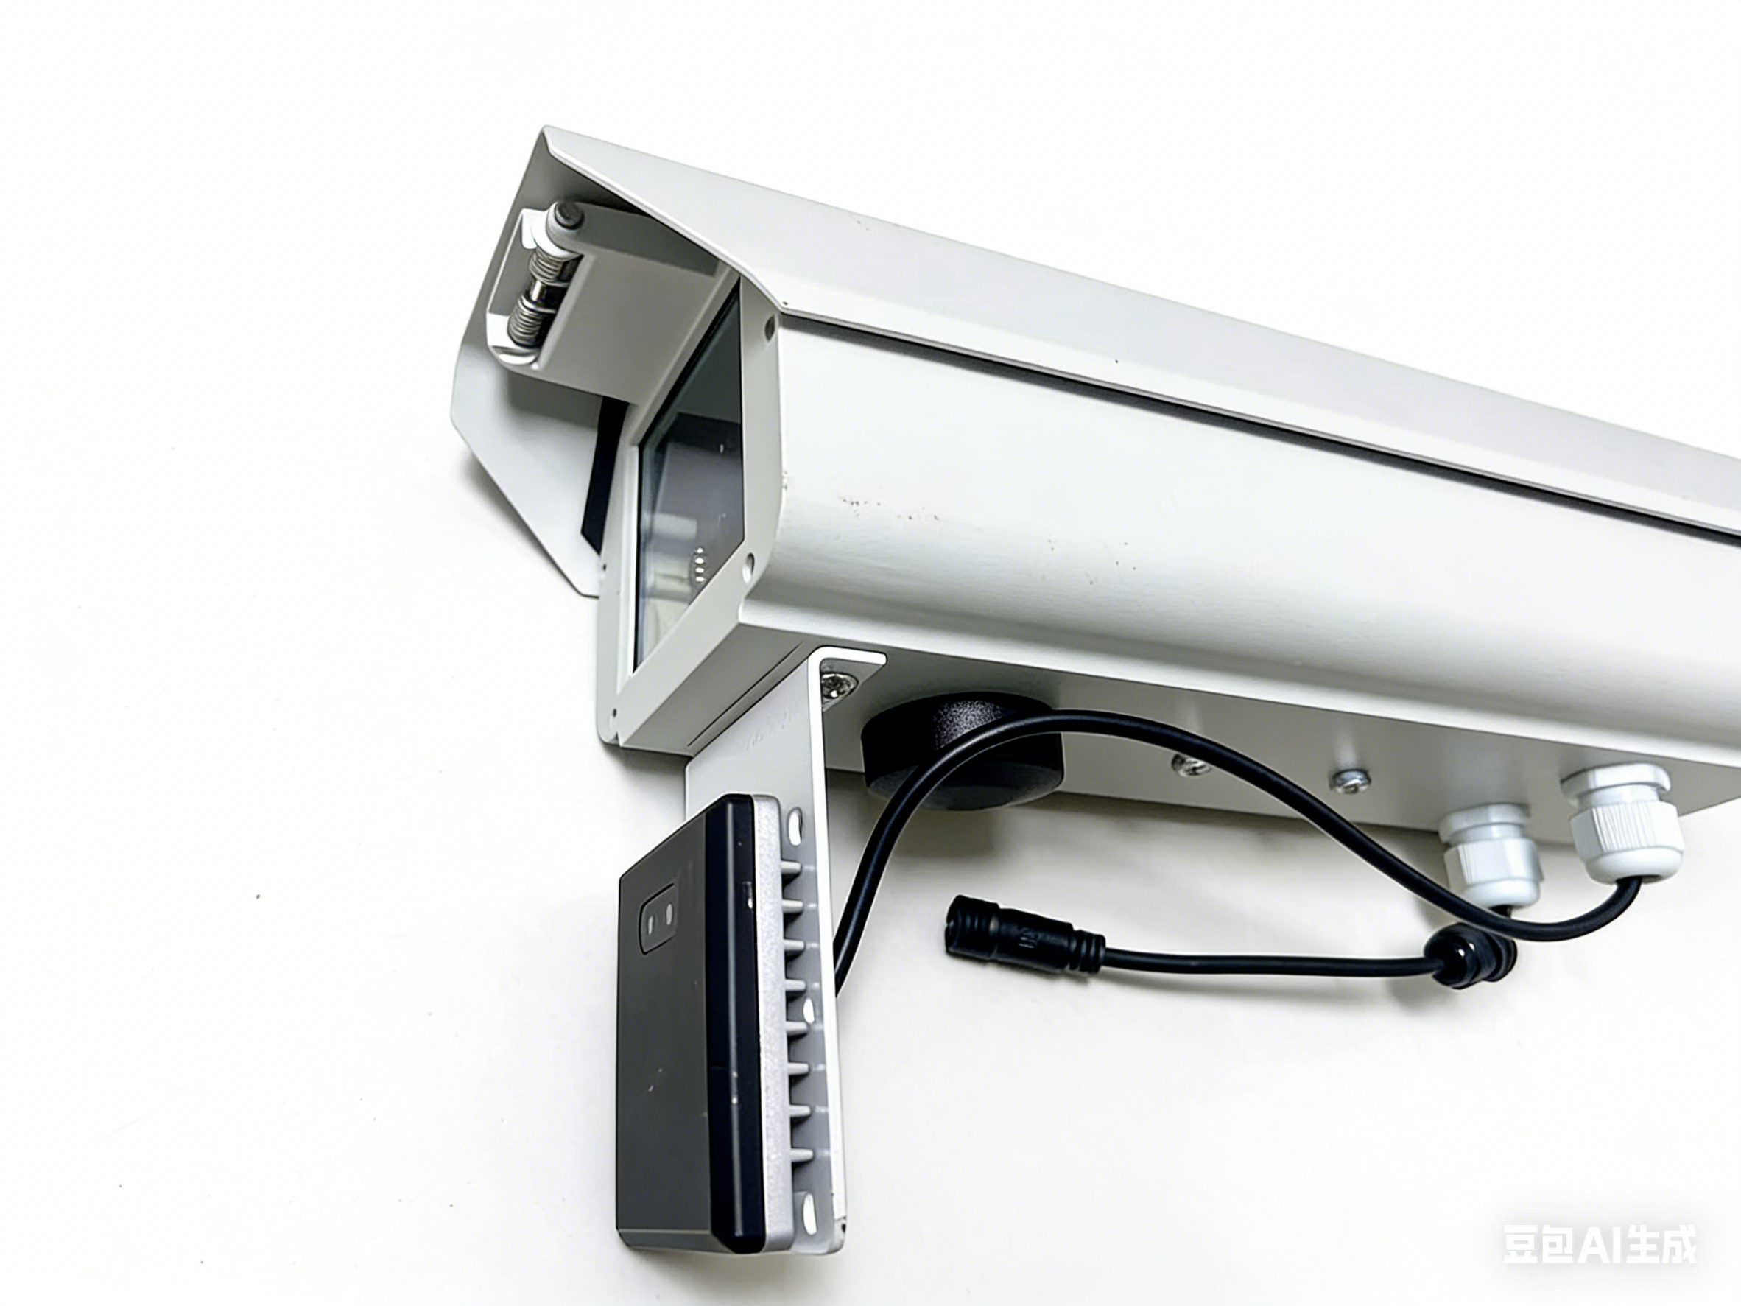

核心业务 - 人工智能行业应用系统集成服务
业务定义
将AI技术与行业场景深度结合，为用户提供定制化的数字化解决方案。
服务内容
涵盖算法开发、模型训练、系统集成及上线调试等全流程服务。
应用领域
智能安防、智能交通、智能医疗、智能金融等多个关键行业。
Notes:
我们还专注于人工智能行业应用系统集成服务。通过将先进的人工智能技术与各行业的实际需求相结合，我们为客户提供智能化的解决方案，推动行业的数字化转型。

Slide 6



核心业务 - 网络与信息安全软件开发
业务定义
开发用于专用网络和信息系统安全的软件产品与服务。
服务内容
包括防火墙、入侵检测系统、数据加密软件、安全审计软件等。
防火墙系统
应用领域
政府、金融、能源、交通、教育等关键行业。
Notes:
网络与信息安全是我们业务的重要组成部分。我们开发的防火墙、入侵检测系统、数据加密软件等产品，为客户的网络和信息系统提供了全方位的安全保障。

Slide 7



核心业务 - 互联网数据服务
业务定义
通过互联网为用户提供数据收集、存储、分析、处理等服务。
服务内容
大数据平台建设、数据分析、数据挖掘、数据可视化等。
应用领域
政府、金融、能源、交通、教育等。
Notes:
在互联网数据服务方面，我们为客户提供大数据平台建设、数据分析、数据挖掘、数据可视化等一系列服务，帮助客户从海量数据中挖掘价值，做出更明智的决策。

Slide 8
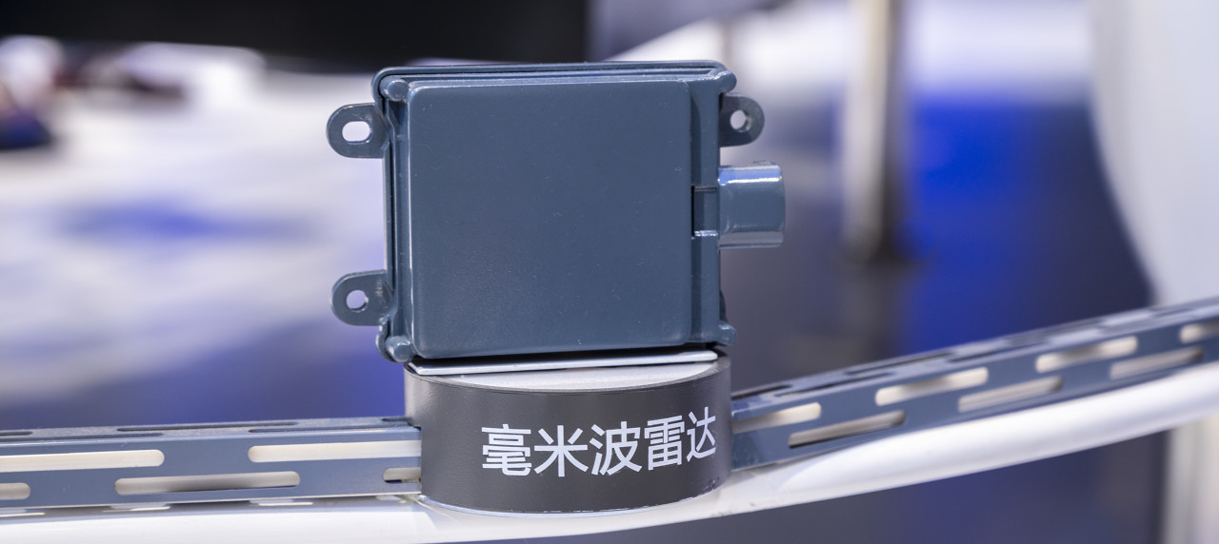


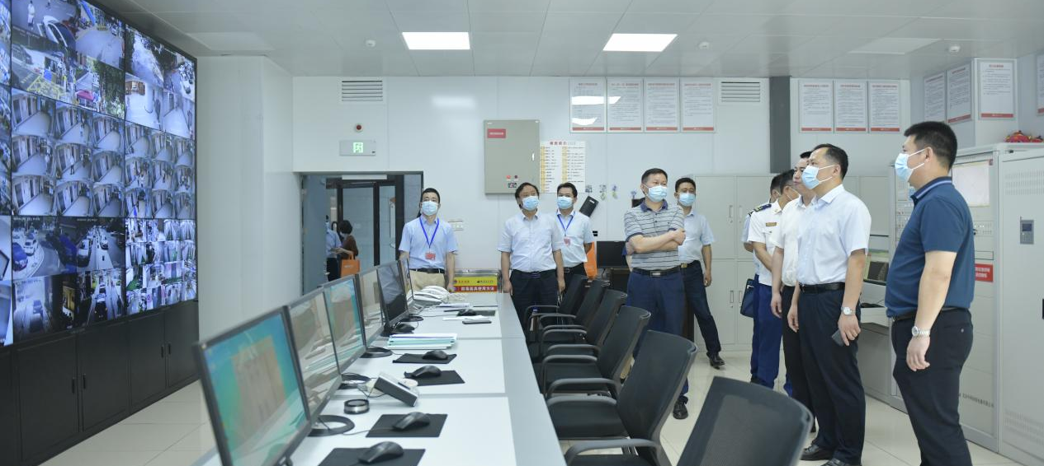
技术实力 - 专利技术
核心发明专利
一种基于毫米波雷达的智能消防安全监控系统及监控方法
专利号：ZL 2024 1 0123456.7
专利类型：发明专利
该专利为消防安全监控提供了全新的解决方案，通过先进的毫米波雷达技术，实现全天候、高精度的智能监测与预警。
Notes:
我们非常注重技术创新，目前已拥有多项专利技术。其中，“一种基于毫米波雷达的智能消防安全监控系统及监控方法”是我们的核心发明专利之一，它为消防安全监控提供了全新的解决方案。

Slide 9
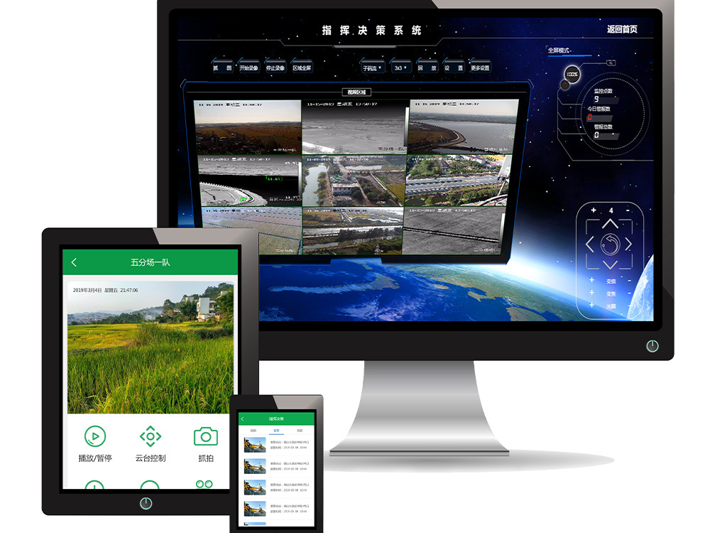

技术实力 - 软件著作权
京维智网智能监控平台V1.0
软件名称
京维智网智能监控平台V1.0
登记号
2025SR0123456
成功应用
已在多个大型智慧项目中稳定运行
平台界面示意
Notes:
除了专利技术，我们还拥有多项软件著作权。例如，我们自主研发的“京维智网智能监控平台V1.0”，已经在多个项目中得到了成功应用。

Slide 10

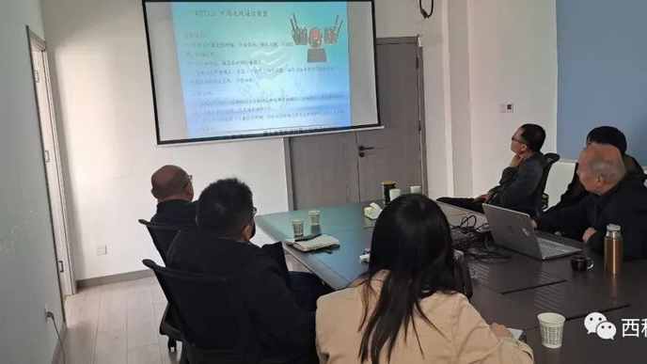
成功案例 - 国网（西安）环保技术中心项目
项目背景
国网（西安）环保技术中心有限公司2025年第一次工程服务公开招标采购项目。
项目内容
为该项目提供全面、专业的工程技术服务，涵盖项目全周期管理。
项目成果
国网（西安）环保技术中心
凭借卓越的技术方案和服务承诺，在激烈竞争中脱颖而出，成功中标。
Notes:
我们的成功案例之一是国网（西安）环保技术中心项目。在这个项目中，我们凭借专业的技术实力和优质的服务，成功中标，为客户提供了满意的工程服务。

Slide 11



成功案例 – 中国能源建设集团陕西电力设计院项目
项目背景
云南电网有限责任公司2025年第13批货物类整合专项采购（公开招标）。
项目内容
积极参与该项目的投标工作。
项目成果
成开标环节，展示了公司竞争力。
Notes:
我们还积极参与了云南电网的项目投标，并成功进入了开标环节。这充分展示了我们公司在电力行业的竞争力。

Slide 12
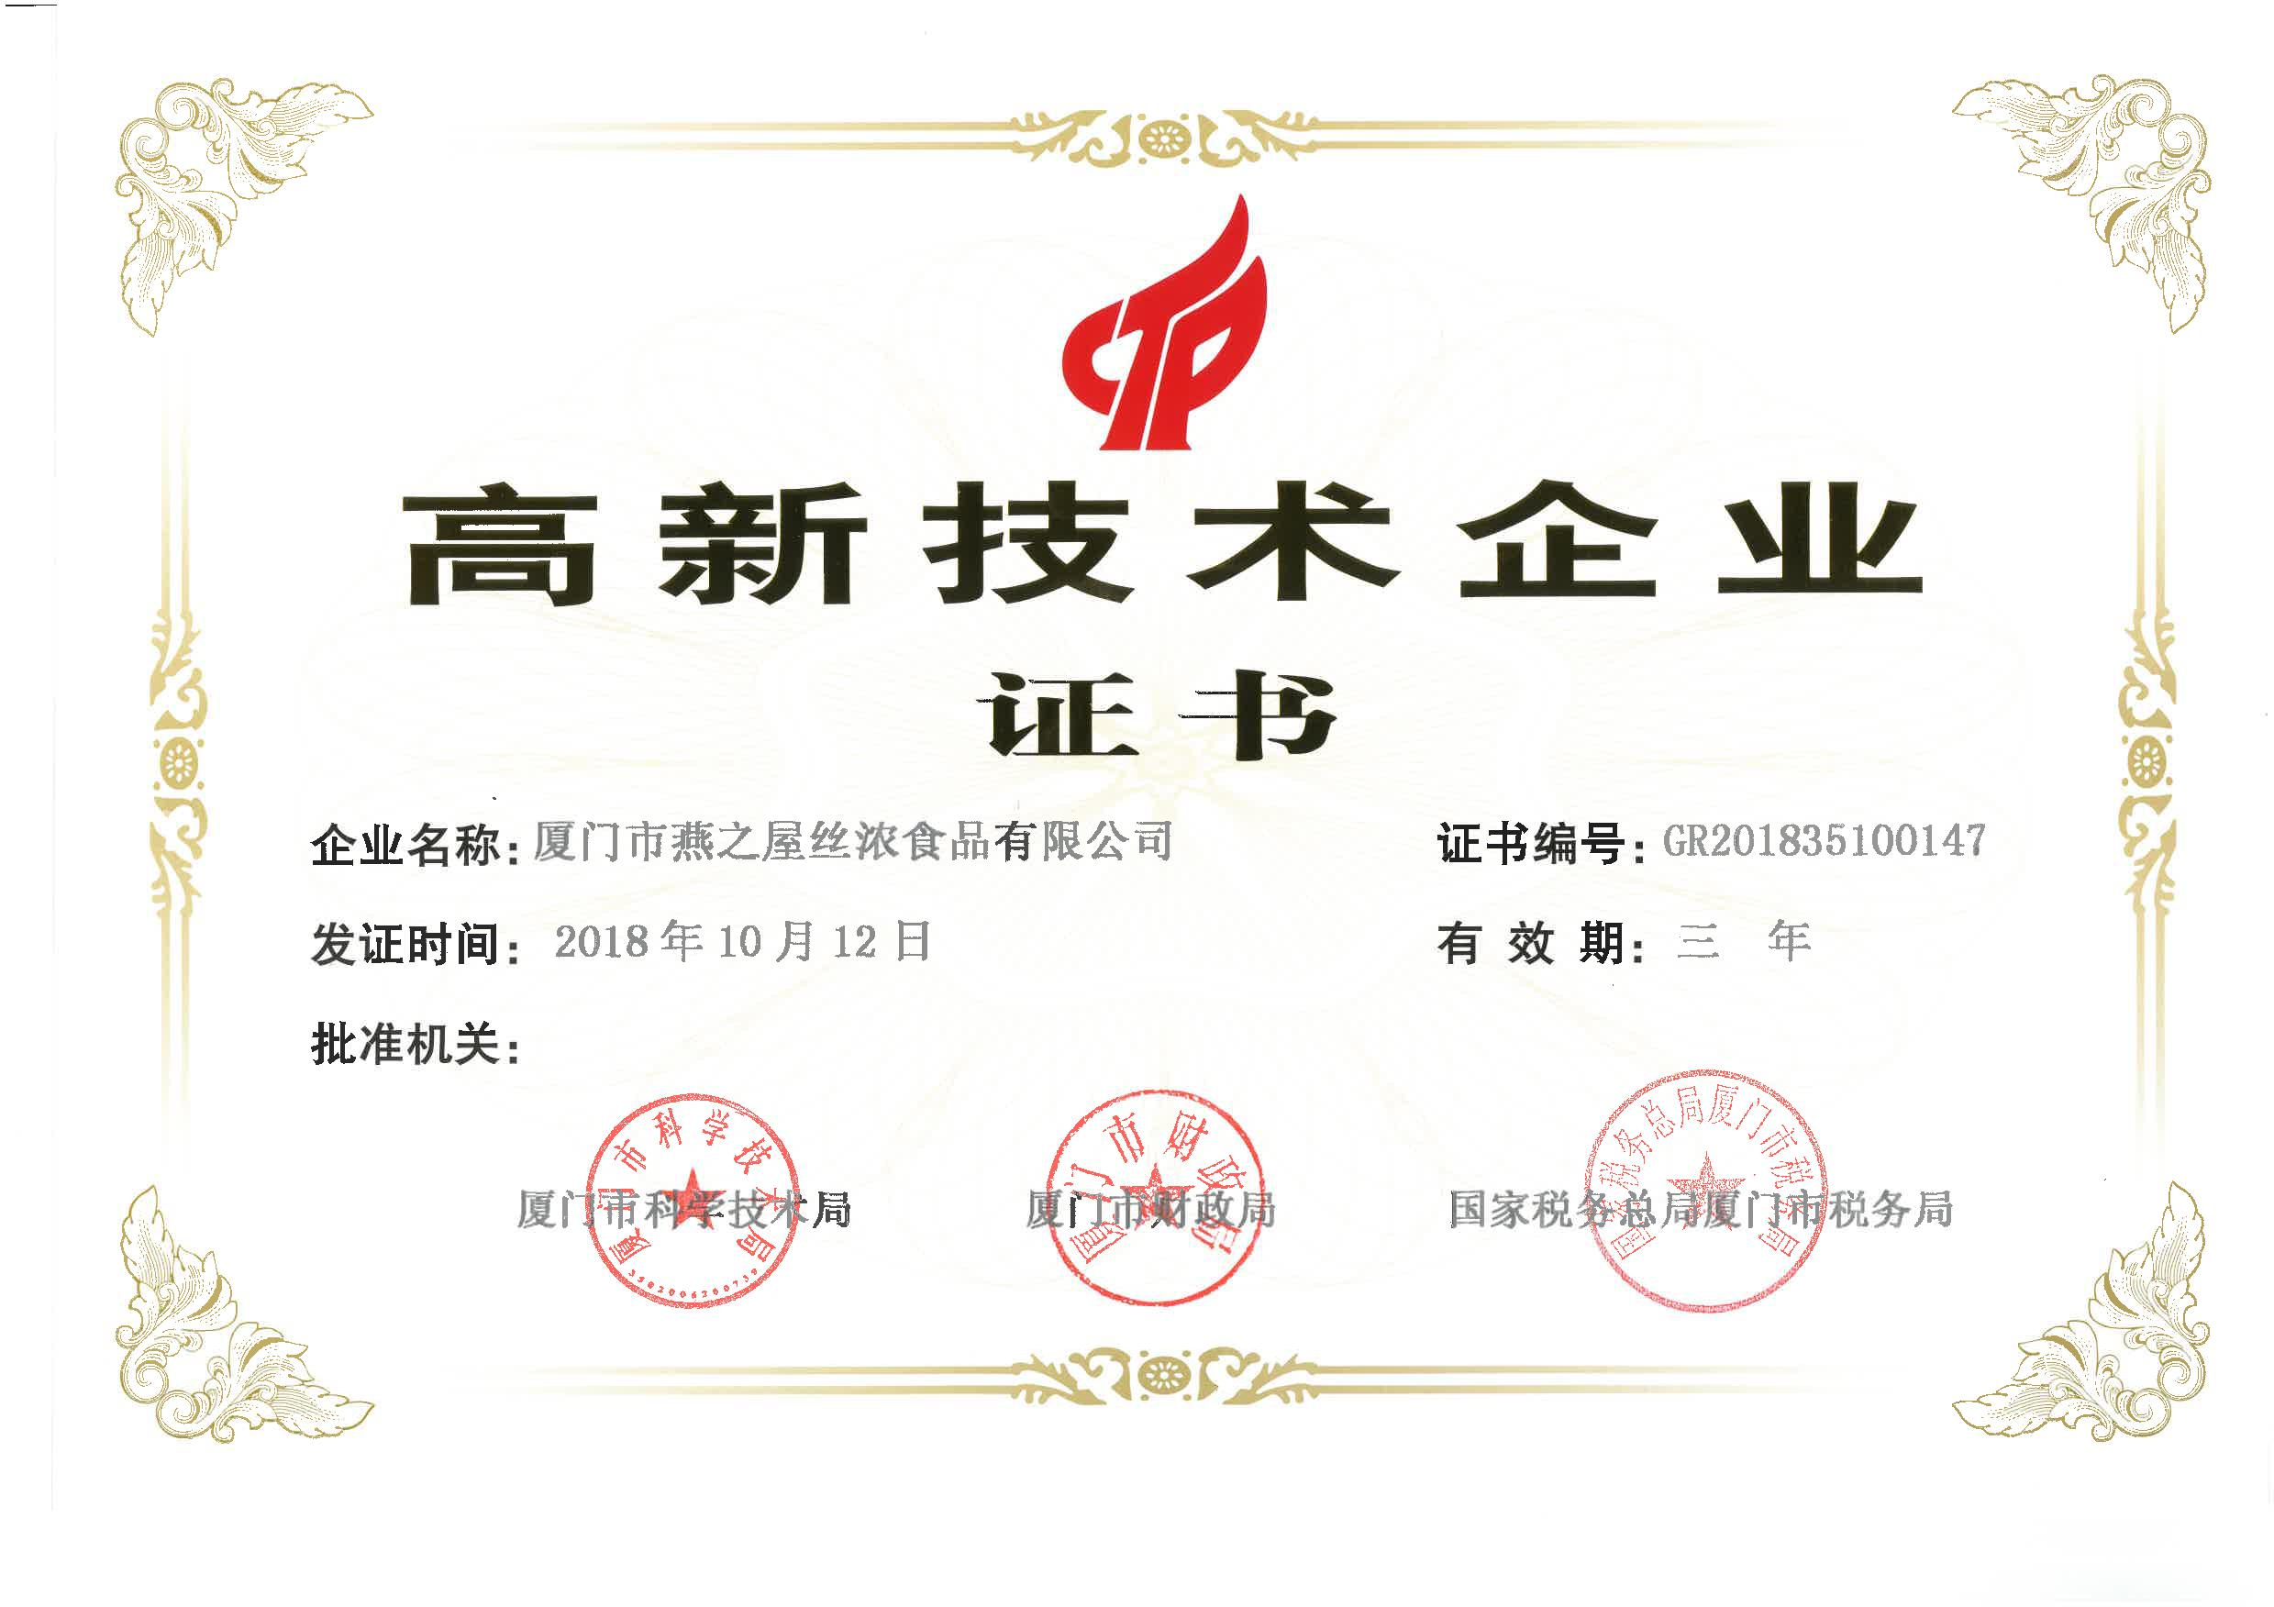

荣誉资质 - 高新技术企业
认证年份
2025年
认证机构
全国高新技术企业认定管理工作领导小组办公室
国家级高新技术企业认证，是对我们技术实力与创新能力的权威认可。
Notes:
我们公司在2025年被认定为国家级高新技术企业，这是对我们技术实力和创新能力的高度认可。

Slide 13
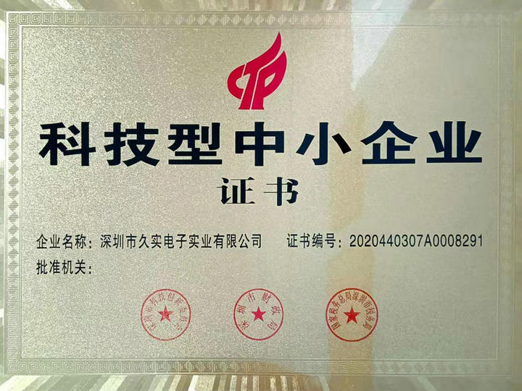
荣誉资质 - 科技型中小企业
认证年份
2025年
认证机构
陕西省科学技术厅
此认证标志着我们在科技创新方面的努力得到了地方政府的权威肯定，是公司技术实力与发展潜力的有力证明。
Notes:
同时，我们也是陕西省的科技型中小企业，这标志着我们在科技创新方面的努力得到了地方政府的肯定。

Slide 14
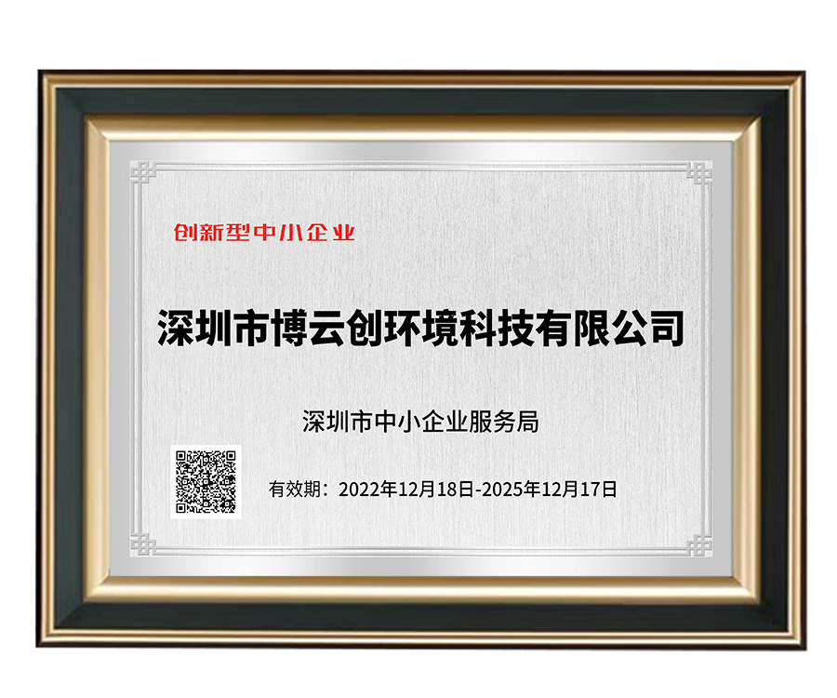
荣誉资质 - 创新型中小企业
认证年份
2025年
认证机构
西安市工业和信息化局
此认证不仅是对我们过往努力的肯定，更是激励我们持续进行技术创新和产品升级的动力源泉。
Notes:
此外，我们还被评为西安市的创新型中小企业，这激励着我们不断进行技术创新和产品创新。

Slide 15


团队介绍
核心团队成员
关亚彬 - 法定代表人
团队优势
丰富的行业经验与技术积累
专业、高效的协作模式
持续创新的探索精神
Notes:
我们拥有一支专业、高效的团队，核心成员包括法定代表人关亚彬先生在内的一批行业精英。他们在各自的领域拥有丰富的经验和深厚的技术积累。

Slide 16


未来展望
发展方向
继续深耕信息系统集成、人工智能、物联网等领域，不断提升技术实力和服务水平。
战略目标
成为国内领先的智能化解决方案提供商。
Notes:
展望未来，我们将继续深耕信息系统集成、人工智能、物联网等领域，不断提升我们的技术实力和服务水平，致力于成为国内领先的智能化解决方案提供商。

Slide 17
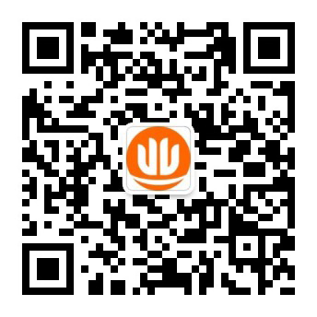



联系方式
公司地址
陕西省西安市浐灞生态区欧亚大道3939号欧亚国际二期3号楼1404室
联系电话
029-12345678
电子邮箱
info@jingweizhiwang.com
扫码关注我们
公司网址
www.bvsc.top
Notes:
如果您对我们的公司或产品感兴趣，欢迎通过以下方式联系我们。我们期待与您的合作！

Slide 18
感谢聆听
西安京维智网科技有限公司
Notes:
再次感谢各位的聆听！

